Slide 1
Совет по профессиональным квалификациям в области сварки (СПКС)
Национальный Совет при Президенте Российской Федерации по профессиональным квалификациям

Slide 2
ОБЗОР СЕКТОРА
СВАРКА И РОДСТВЕННЫЕ ПРОЦЕССЫ,
НЕРАЗРУШАЮЩИЙ КОНТРОЛЬ И РАЗРУШАЮЩИЕ ИСПЫТАНИЯ
СВАРНЫХ СОЕДИНЕНИЙ
Описание границ и структуры сектора
Составление перечня ключевых профессий
Анализ работников и работодателей
Анализ системы профессионального образования
Составление функциональной карты сектора и отраслевой рамки квалификаций
Определение востребованности и перспектив в области сварки и выделение задач СПКС

Slide 3
ГРАНИЦЫ СЕКТОРА СВАРКА
Сварка
Родственные процессы (термическая резка, пайка, термообработка)
Технические испытания, исследования, контроль и сертификация
Обслуживание оборудования и машин для сварки (ремонт, монтаж, наладка)
Профессиональное образование и обучение
За рамками сектора находится:
Производство и продажа оборудования и материалов для сварки
Деятельность аналитических лабораторий

Slide 4
ИСТОЧНИКИ ИНФОРМАЦИИ ДЛЯ АНАЛИЗА СЕКТОРА
и составления перечня ключевых профессий
Данные массового анкетирования Минтруда РФ и СПКС
Данные экспертного опроса специалистов в области сварки
Анализ сайтов по поиску/предложению работы (hh.ru, rabota.ru, job.ru)
Данные Федеральной службы по труду и занятости (trudvsem.ru)
Обсуждения в рабочих группах
Дополнительно использовались Общероссийские классификаторы (ОКЗ, ОКВЭД, ОКПДТР, ОКСО, ЕКТС)
Неиспользованные источники: данные органов гос. статистики РФ

Slide 5
КЛЮЧЕВЫЕ ПРОФЕССИИ СЕКТОРА СВАРКА
1 | Сварщик дуговой сварки плавящимся покрытым электродом
2 | Сварщик дуговой сварки плавящимся электродом
3 | Сварщик дуговой сварки неплавящимся электродом
4 | Сварщик газовой сварки
5 | Сварщик термитной сварки
6 | Сварщик полимерных материалов
7 | Сварщик-оператор дуговой сварки плавящимся электродом
8 | Сварщик-оператор дуговой сварки неплавящимся электродом
9 | Сварщик-оператор полимерных материалов
10 | Сварщик-оператор контактной сварки
11 | Сварщик-оператор диффузионной сварки
12 | Сварщик-оператор лучевой сварки
13 | Резчик термической резки металлов
14 | Паяльщик
15 | Термист по термообработке металлоконструкций
16 | Дефектоскопист
17 | Инженер-дефектоскопист
18 | Специалист по механическим испытаниям сварных соединений и наплавленного металла
19 | Специалист по металлографическим исследованиям сварных соединений и наплавленного металла
20 | Специалист сварочного производства (в т.ч. инженер, мастер, технолог)
21 | Контролер сварочных работ
22 | Наладчик сварочного и газоплазморезательного оборудования
23 | Мастер производственного обучения по сварке

Slide 6
Анкетирование Минтруда РФ
1918 ответов о профессиях сектора сварки
81 субъект Российской Федерации
1104 опрошенных отметили востребованность профессии сектора сварки
более 11000 предприятий всех отраслей народного хозяйства участвовали в анкетировании
242 уникальных профессии в области сварки указано
Результаты:
44% крупных и особо крупных организаций (13% малых)
72% - коммерческие предприятия
71% работодателей требуют наличие среднего образования, 4% - высшего
51% отметили ключевое значение профессий в области сварки для экономики России, 40% - распространение профессий и рост потребности

Slide 7
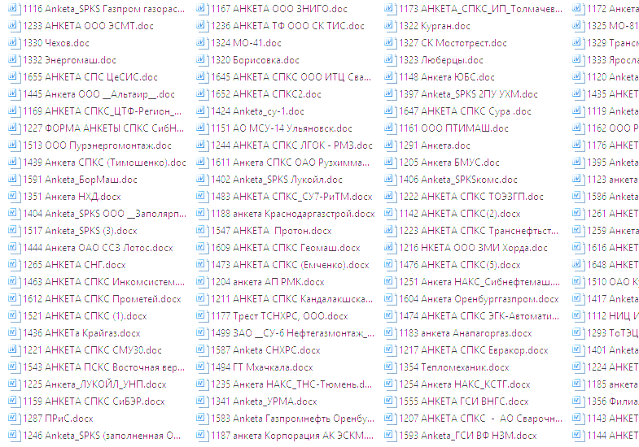
Цель Всероссийского анкетирования работодателей
Оценка структуры занятости по ключевым профессиям сектора
Выявление качественных и количественных разрывов между спросом и предложением работников на рынке
и
разрывов между квалификацией выпускников и требованиями работодателей
Структура Всероссийского анкетирования СПКС
23 ключевых профессии сектора
525 организаций опрошено
79% организаций – частная форма собственности
62% организаций – крупные
из всех федеральных округов РФ, кроме Крымского
58 525 работников по профессиям сектора

Slide 8
АНАЛИЗ ДАННЫХ АНКЕТИРОВАНИЯ ПОЗВОЛЯЕТ СПК
В СВОИХ ПРОФЕССИОНАЛЬНЫХ ОБЛАСТЯХ ОПРЕДЕЛИТЬ:
Структура занятости сектора по профессиям сектора (порядок числ-ти)
Распространенность профессий сектора на предприятиях
Востребованность профессий и сложность заполнения вакансий
Причины сложностей при заполнении вакансий
Оценку соответствия квалификации работников требованиям работодателя
Причины недостатка квалификации работников на своих предприятиях
Потребность в дополнительном обучении (в т.ч. направления ДО)
Нехватку конкретных профессиональных знаний и умений
Оценку работодателями уровня подготовки выпускников СПО и ВПО
Возможно: необходимость включения дополнительных профессий в список ключевых профессий сектора и размышления о профессиях будущего
А также: апробировать сформированный перечень ключевых профессий.

Slide 9
Сложности при проведении Всероссийского анкетирования работодателей
Отсутствие ориентированных лишь на сварку предприятий (межотраслевой процесс)
Отсутствие мотивации для качественного заполнения анкеты
Внушительные размеры анкеты и формат документов (*.doc, *.xls)
Сложность в перестроении анкетируемых на перечень ключевых профессий, а не ЕТКС
Введение данных анкетирования в базу данных для анализа
Неоднозначность толкования ответов респондентов
Невозможность охвата ВСЕХ предприятий сектора
Невозможность ответов на вопросы о прогнозах на 5-10 лет
Режим секретности на многих промышленных предприятиях
Возможные пути решения:
Автоматизация для анкетируемых (и для анализа полученных данных)
Возможность направлять запросы на получение информации и получать ответы из Министерств: труда, образования, статистики
Переформулировка некоторых вопросов анкеты с целью однозначного толкования ответов
Разработка методики анализа или автоматизированной системы

Slide 10
Выводы, полученные по результатам анкетирования работодателей в области сварки:
Имеет место повсеместный недостаток профессиональной квалификации работников. Причина – практически полное отсутствие подготовки в области сварки и недостаток опыта
Необходимы создание системы СПО и ВПО в сварке, создание центров подготовки специалистов в рамках ДПО с широкой производственной базой для получения практического опыта (при материальном участии органов гос. власти и местного самоуправления)
Необходима Система оценки квалификаций
Необходимо повышать престиж рабочих профессий, особенно – самой массовой в России – профессии СВАРЩИКА
Необходимо не настолько повышать массовость занятых в секторе, насколько повышать уровень квалификации работников

Slide 11
Причины недостаточной квалификации работников
8% респондентов отметили «Иное», среди ответов доминировало отсутствие мотивации к повышению квалификации

Slide 12
Факторы развития сектора сварки (совокупности организаций сектора и совокупности профессий)
Экономические: налоговые льготы, льготные кредиты для промышленных предприятий
Социальные: повышение престижа профессий сектора среди молодежи, работа специалистов на площадках профессиональных сообществ
Профессиональные: построение гос. властью и проф. объединениями системы профессионального образования и обучающих центров
Политические: освоение Крыма и Дальнего Востока (д.б. российские специалисты, а не иностранные с близлежащих территорий)
Институциональные: ужесточение законодательства в части контроля рынка труда (например, системы допуска к работе, обязательность оценки квалификации для иностранцев), контроля выполняемых работ
Технико-технологические: импортозамещение, развитие наноиндустрии, поддержка и внедрение научных разработок со стороны государства

Slide 13
ФК в области сварки содержит:
24 обобщенные трудовые функции
77 трудовых функций
Необходимо понимание всеми заинтересованными сторонами, т.е. субъектами системы образования, сферы труда и органами исполнительной власти предназначения ОРК
как ИНСТРУМЕНТА ГАРМОНИЗАЦИИ СПРОСА И ПРЕДЛОЖЕНИЯ КВАЛИФИКАЦИЙ И МОДЕРНИЗАЦИИ
ПРОФЕССИОНАЛЬНОГО ОБРАЗОВАНИЯ
ОРК в области сварки:
со 2 по 7 уровни
дескрипторы:
Полномочия (самостоятельность)
Ответственность
Характер умений
Характер знаний
Основные пути достижения уровня квалификации (по НРК)

Slide 14
Разработка ПС
Утвержден ПСт «Сварщик» (28.11.2013г.)
Переданы в ноябре 2015г. на утверждение в Минтруда ПСт’ы:
1. Специалист по неразрушающему контролю
2. Специалист сварочного производства
3. Контролер сварочных работ
4. Резчик термической резки металлов
5. Сварщик-оператор полностью механизированной, автоматической и роботизированной сварки
6. Специалист по механическим испытаниям сварных соединений и наплавленного металла
В 2016-17 году запланирована разработка ПСт’ов:
1. Мастер производственного обучения сварщиков и сварщиков-операторов
2. Специалист по металлографическим исследованиям сварных соединений и наплавленного металла
3. Термист по термообработке сварных конструкций
4. Паяльщик

Slide 15
БЛАГОДАРЮ ЗА ВНИМАНИЕ.
ПОЖАЛУЙСТА, ВОПРОСЫ.
МАРКОВА ПОЛИНА НИКОЛАЕВНА
руководитель комитета по мониторингу рынка труда СПК в области сварки
+7 495 654 80 83
sro@naks.ru
Skype: polmar2506

